Slide 1
MINDOUT
SEISIÚN 08
.................................................................................................
Ag Nascadh le
Daoine eile

Slide 2
MINDOUT
SPRIOC
AN tSEISIÚIN
Daltaí a spreagadh chun smaoineamh ar a gcaidreamh agus conas is féidir leo naisc rathúla a dhéanamh le daoine eile.
CUSPÓIRÍ
Beidh na Scoláirí:
Níos compordaí ag bualadh le daoine.
Ag cur feabhas ar obair foirne agus scileanna fadhbfhuascailte grúpa.
Ag déanamh iniúchadh ar straitéisí chun nascadh a thuilleadh le daoine eile.
Notes:
Session – SPRIOC AN tSEISIÚIN
To encourage - Daltaí a spreagadh chun smaoineamh ar a gcaidreamh agus conas is féidir leo naisc rathúla a dhéanamh le daoine eile.
Objectives – Cuspóirí
Students – Beidh na Scoláirí
Become - Níos compordaí ag bualadh le daoine.
Enhance team – Ag cur feabhas ar obair foirne agus scileanna fadhbfhuascailte grúpa.
Explore – Ag déanamh iniúchadh ar straitéisí chun nascadh a thuilleadh le daoine eile.

Slide 3
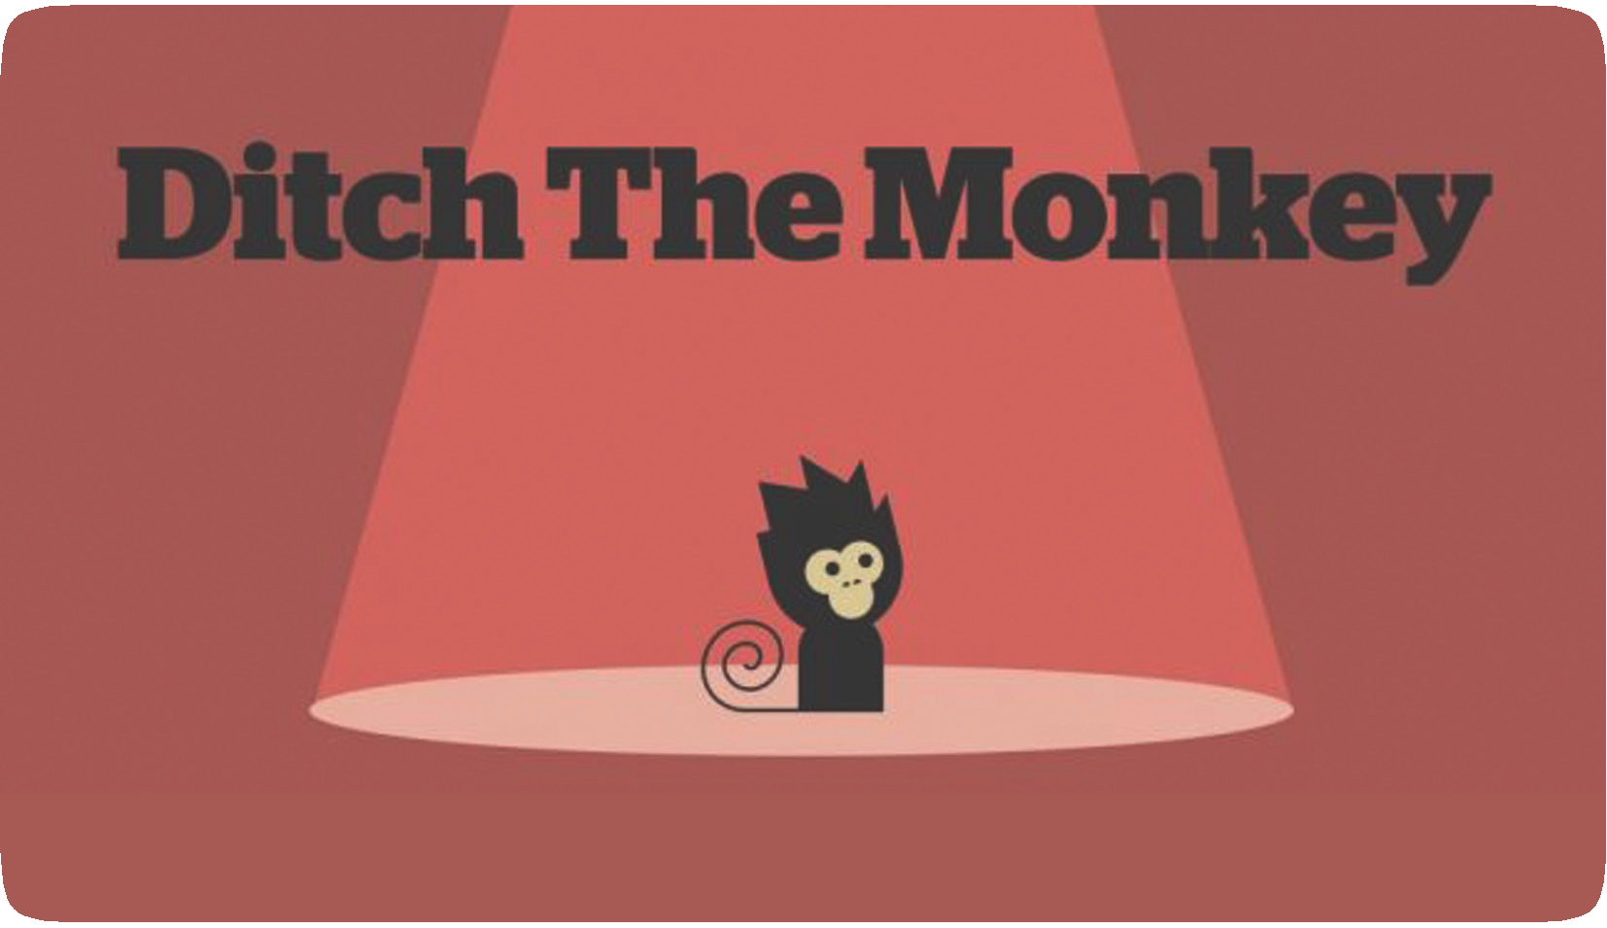
MINDOUT
Ditch the Monkey-
Mír Connect

Slide 4

Tips for Connecting
with Others:
MINDOUT
BÍ CAIRDIÚIL AGUS DEARFACH – Cuidíonn dearcadh dearfach agus tú a bheith i do dhuine sona leat bualadh le daoine nua.
BÍ MAR AN CARA A BHEIFEÁ FÉIN AG IARRAIDH LE DAOINE EILE – Beidh sé níos fusa nascadh le daoine eile má bhíonn tusa i do chineál carad a bheifeá féin ag iarraidh.
Tosaigh an Comhrá – Is bealaí fusa le nascadh le daoine ná ag fiafraigh ceisteanna simplí dóibh agus ag léiriú suime sa chomhrá.
CAITH NÍOS MÓ AM FIÚNTACH LE DAOINE – Is féidir leat nascadh le do theaghlach agus cairde ar dhóigh níos fearr má thógann tú an t-am le nascadh leis na daoine os do chomhair amach agus na rudaí thart ort a mhúchadh (m.sh. scoil, obair, guthán cliste, ríomhaire)
NASC LE DO PHOBAL – Bí cairdiúil le do chomharsana agus cuir aithne ar dhaoine I do phobal.
DÉAN IARRACHT – Is furasta atá sé dul I do bhealach féin ó shean-chairde agus teaghlach má aistríonn tú scoileanna nó má bhogann tú ón mbaile. Bain leas as an teicneolaíocht, idir suímh mheáin shóisialta, aipeanna seolta teachtaireachtaí agus aipeanna físchomhrá amhail Skype agus Facetime, níl leithscéal ann teagmháil a chailleadh le daoine.
TABHAIR PLEANANNA I gCRÍCH – Is féidir le feabhas teacht ar do ghiúmar nuair a bhíonn tú in ísle brí nuair a chruinníonn tú ar dhaoine. Stad a bheith ag déanamh pleananna agus gan iad a thabhairt I gcrích agus socraigh am le cruinniú ar na daoine a bhfuil gean agat dóibh.
DÉAN OBAIR DHEONACH – Ní hamháin go gcasfaidh tú ar dhaoine ar aon intinn leat nuair a thosaíonn tú ag déanamh obair phobail nó a bheith ag cabhrú le carthanacht a bhfuil paisean agat dóibh, ach déanfaidh tú difear I saolta daoine eile freisin.
FAN I dTEAGMHÁIL – D’fhéadfadh sé a bheith deacair am a chur ar leataobh do chairde ach déan do sheacht ndíchill am a chur ar leataobh le cruinniú orthu aghaidh ar aghaidh.
GABH I DO BHALL I gCLUB – Fan nasctha trí ghabháil i do bhall de chlub nua agus ag bualadh le daoine a bhfuil dúil acu i rudaí a bhfuil dúil agat iontu.
Notes:
Be Friendly – BÍ CAIRDIÚIL AGUS DEARFACH – Cuidíonn dearcadh dearfach agus tú a bheith i do dhuine sona leat bualadh le daoine nua.
Be the Friend – BÍ MAR AN CARA A BHEIFEÁ FÉIN AG IARRAIDH LE DAOINE EILE – Beidh sé níos fusa nascadh le daoine eile má bhíonn tusa i do chineál carad a bheifeá féin ag iarraidh.
Start the – Tosaigh an Comhrá – Is bealaí fusa le nascadh le daoine ná ag fiafraigh ceisteanna simplí dóibh agus ag léiriú suime sa chomhrá.
Spend more quality – CAITH NÍOS MÓ AM FIÚNTACH LE DAOINE – Is féidir leat nascadh le do theaghlach agus cairde ar dhóigh níos fearr má thógann tú an t-am le nascadh leis na daoine os do chomhair amach agus na rudaí thart ort a mhúchadh (m.sh. scoil, obair, guthán cliste, ríomhaire)
Connect with – NASC LE DO PHOBAL – Bí cairdiúil le do chomharsana agus cuir aithne ar dhaoine I do phobal.
Make an effort – DÉAN IARRACHT – Is furasta atá sé dul I do bhealach féin ó shean-chairde agus teaghlach má aistríonn tú scoileanna nó má bhogann tú ón mbaile. Bain leas as an teicneolaíocht, idir suímh mheáin shóisialta, aipeanna seolta teachtaireachtaí agus aipeanna físchomhrá amhail Skype agus Facetime, níl leithscéal ann teagmháil a chailleadh le daoine.
Follow through – TABHAIR PLEANANNA I gCRÍCH – Is féidir le feabhas teacht ar do ghiúmar nuair a bhíonn tú in ísle brí nuair a chruinníonn tú ar dhaoine. Stad a bheith ag déanamh pleananna agus gan iad a thabhairt I gcrích agus socraigh am le cruinniú ar na daoine a bhfuil gean agat dóibh.
Volunteer – DÉAN OBAIR DHEONACH – Ní hamháin go gcasfaidh tú ar dhaoine ar aon intinn leat nuair a thosaíonn tú ag déanamh obair phobail nó a bheith ag cabhrú le carthanacht a bhfuil paisean agat dóibh, ach déanfaidh tú difear I saolta daoine eile freisin.
Stay in touch – FAN I dTEAGMHÁIL – D’fhéadfadh sé a bheith deacair am a chur ar leataobh do chairde ach déan do sheacht ndíchill am a chur ar leataobh le cruinniú orthu aghaidh ar aghaidh.
Join a – GABH I DO BHALL I gCLUB – Fan nasctha trí ghabháil i do bhall de chlub nua agus ag bualadh le daoine a bhfuil dúil acu i rudaí a bhfuil dúil agat iontu.

Slide 5
MINDOUT
Cleacht sa bhaile
I rith na seachtaine seo chugainn, iarr ar na daltaí:
•
Smaoinigh ar líonra na nasc atá acu faoi láthair
le daoine eile agus déan machnamh ar conas is féidir leo na naisc seo a fheabhsú.
•
Fiosraigh rud éigin nach raibh a fhios acu roimhe seo ó cheann de na naisc seo trí thús a chur leis an gcomhrá.
•
Bain triail as ceann nó dhó de na leideanna le nascadh le daoine eile, mar shampla , d'fhéadfaidís glaoch ar chara nár labhair siad leo le tamall.

